Slide 1
В поход за индикаторами!

Slide 2
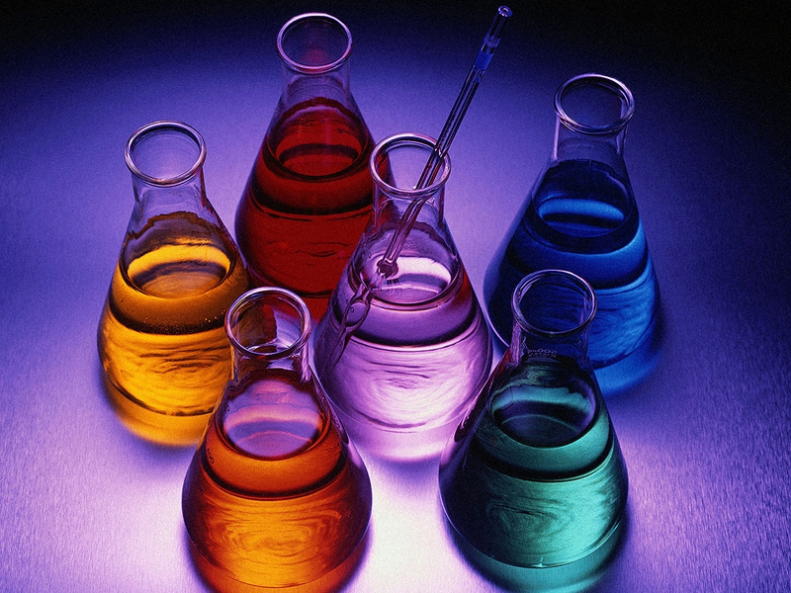
Цель работы: приготовление растворов растительных индикаторов из природного сырья и определение с их помощью качества продуктов и среды растворов.
Задачи:
рассмотреть классификацию индикаторов
изготовить растворы индикаторов из природного сырья
провести исследование по определению качества продуктов
и среды растворов

Slide 3
Из истории появления первых химических индикаторов
В 1663 году Бойль приготовил настой лакмусового лишайника, который приобретал синий цвет в щелочном растворе и красный в кислотном.
Он назвал его индикатором, что в переводе с латинского означает «указатель», так как они указывают на среду раствора.

Slide 4
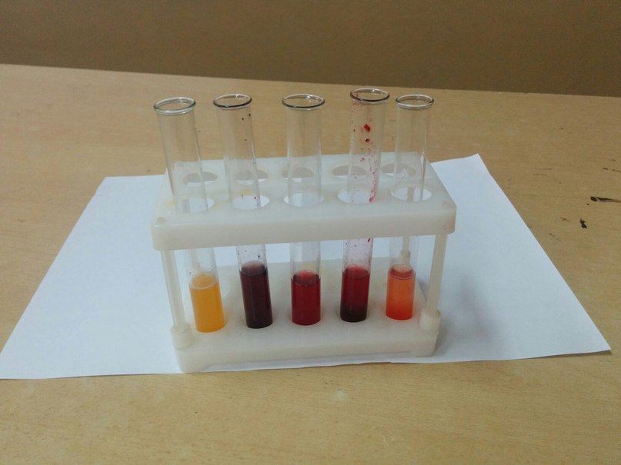
Изготовление индикаторов
Для приготовления растительных индикаторов необходимо взять по 50 г сырья, измельчить, залить 200 мл воды и прокипятить в течении 1-2 минут. Полученные отвары охладить и профильтровать. С целью предохранения от порчи, в полученный фильтрат необходимо добавить спирт в соотношении 2:1.

Slide 5
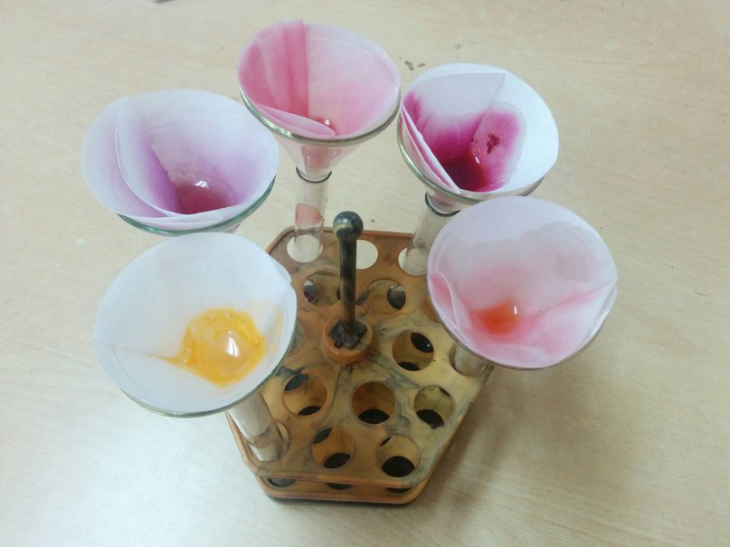
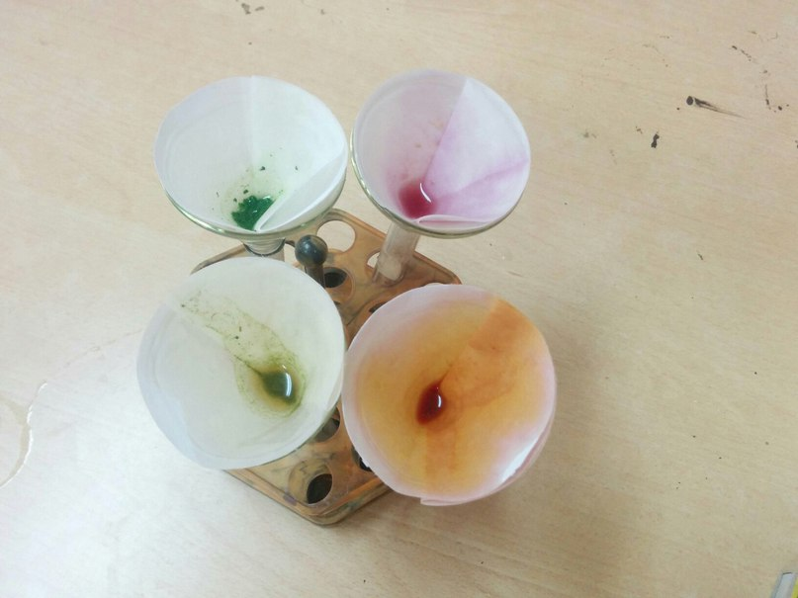
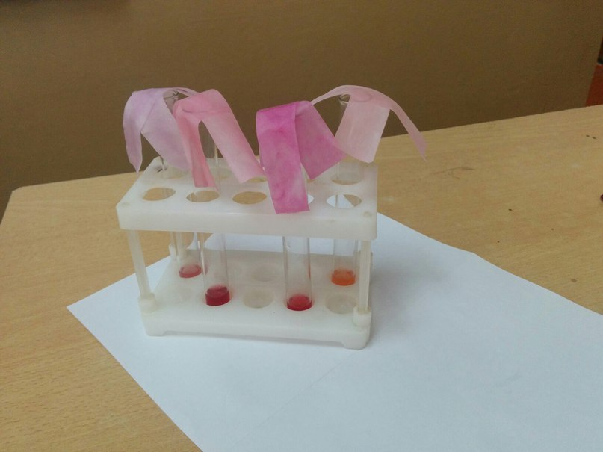
1
2
4
3

Slide 6
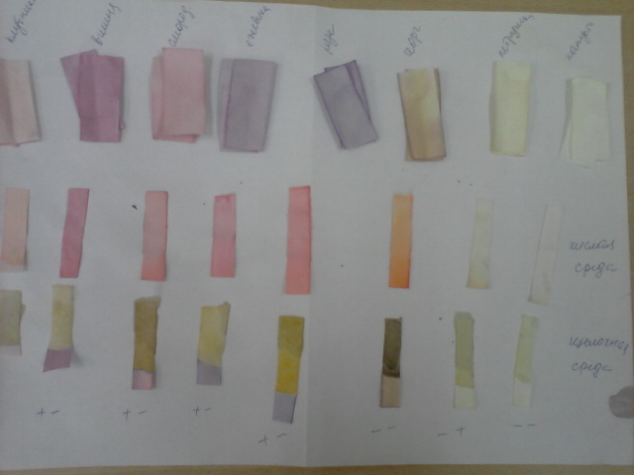
Результаты исследования

Slide 7
Изменение окраски природных индикаторов
Сырье для приготовления индикатора | Естественный цвет индикатора | Окраска в кислой среде | Окраска в щелочной среде
Клубника(ягоды) | розовый | оранжевый | жёлтый
Вишня(ягоды) | тёмно-красная | ярко-красная | зелёный
Черная смородина(ягоды) | бордовый | красный | зелёный
Ежевика(ягоды) | темно-фиолетовый | красный | коричневый
Роза(лепестки) | розовый | бордовый | жёлтый
Георгин(лепестки) | красно-бурый | оранжевый | жёлтый
Петрушка(листья) | жёлто-зелёный | светло-коричневый | жёлтый
Краснокочанная капуста(листья) | фиолетовый | - | светло-жёлтый

Slide 8
Выводы
Многие природные растения обладают свойствами кислотно-основных индикаторов
Для изготовления растворов растительных индикаторов можно использовать природные растения
3) Растворы растительных индикаторов можно использовать в качестве кислотно-основных индикаторов как на уроках химии, так и в домашних условиях

